Slide 1
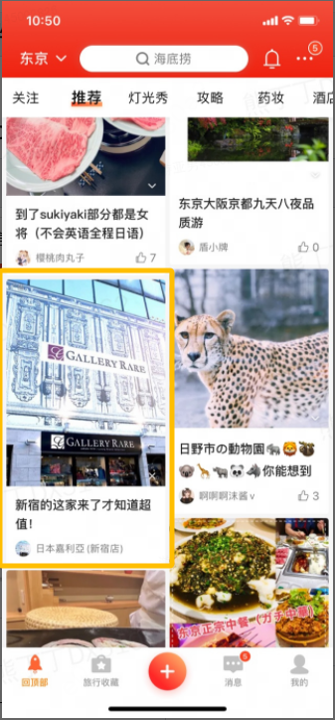
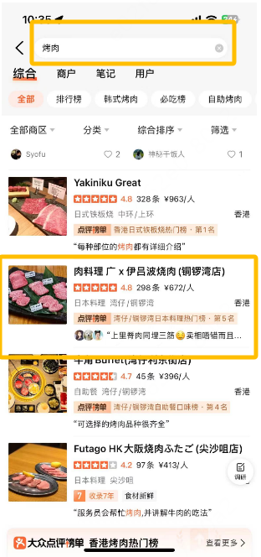
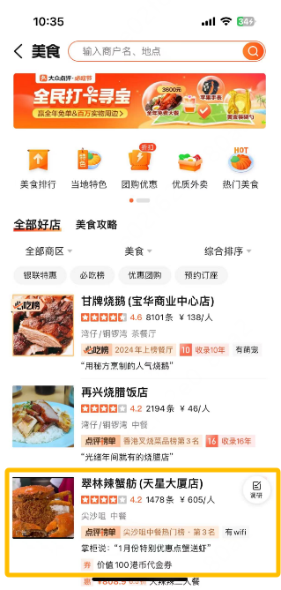
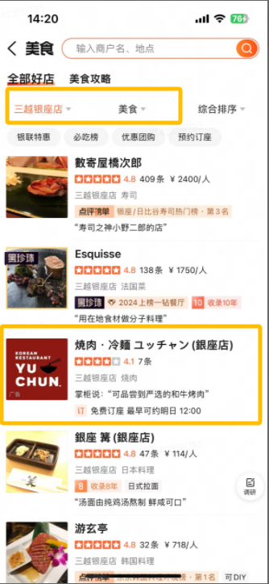
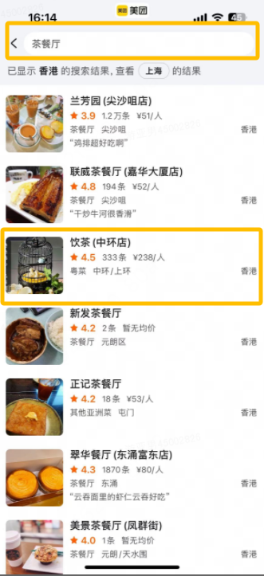
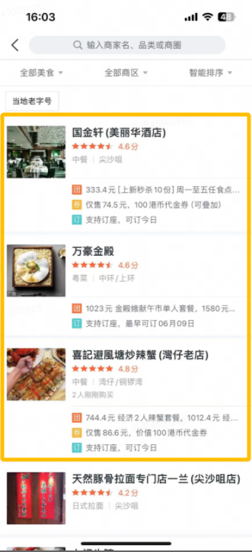
CPC
피드 광고
키워드 검색형
채널 페이지 노출
카테고리 필터
메이투안 키워드 검색
메이투안 채널 페이지 노출

Slide 2

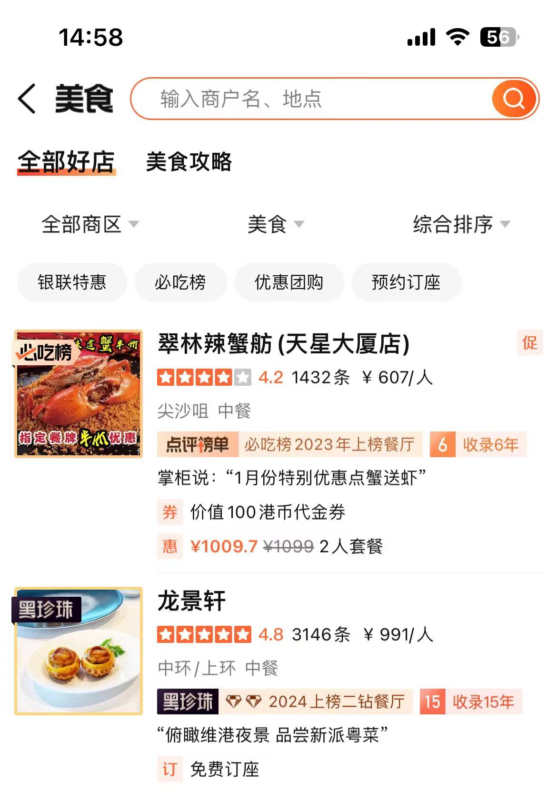
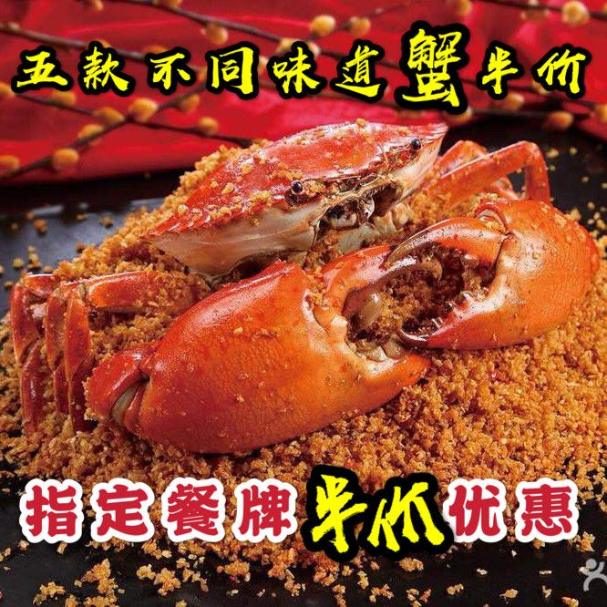
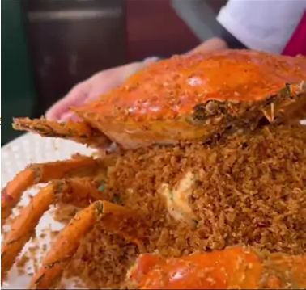

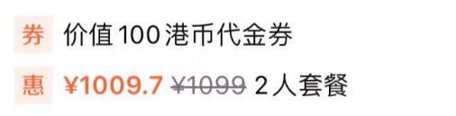
핵심 기능 1: 매장 입구 노출 영역
CPT
입구 이미지는 고객이 매장을 처음 인식하는 핵심 창구입니다.
시선을 끄는 입구 이미지와 마케팅 문구를 적용하면 사용자의 유입률이 크게 향상되며, 평균 클릭률이 기존 2%에서 최대 5~15%까지 상승하는 효과를 기대할 수 있습니다.
가게에서는 정적/동적 진입 이미지를 설정하고, 마케팅 문구를 추가하여 매장 클릭률을 높일 수 있습니다.
GIF
1.사용자 지정 입구 이미지 설정 (정적/동적 지원)
2.사용자 지정 마케팅 문구 설정 (매장 주인의 한마디)
3. 할인 정보(상품권/단체구매) 노출 지원

Slide 3

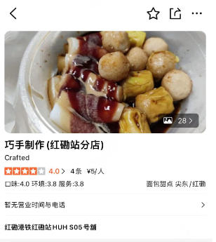
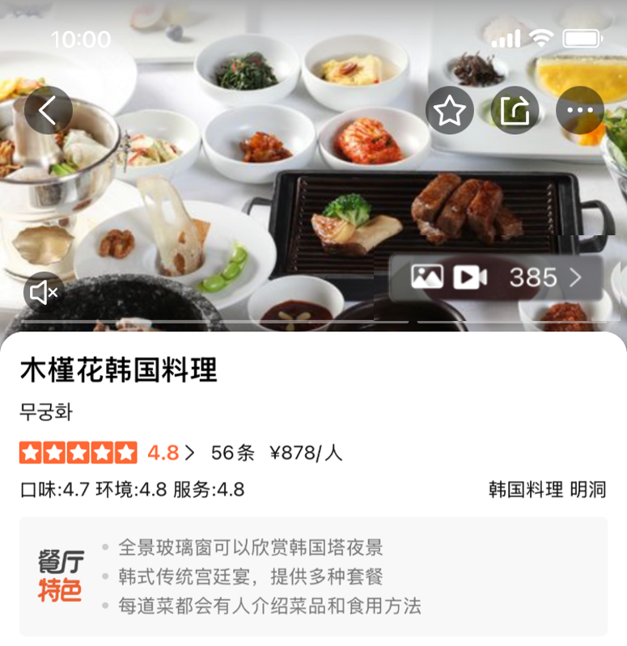
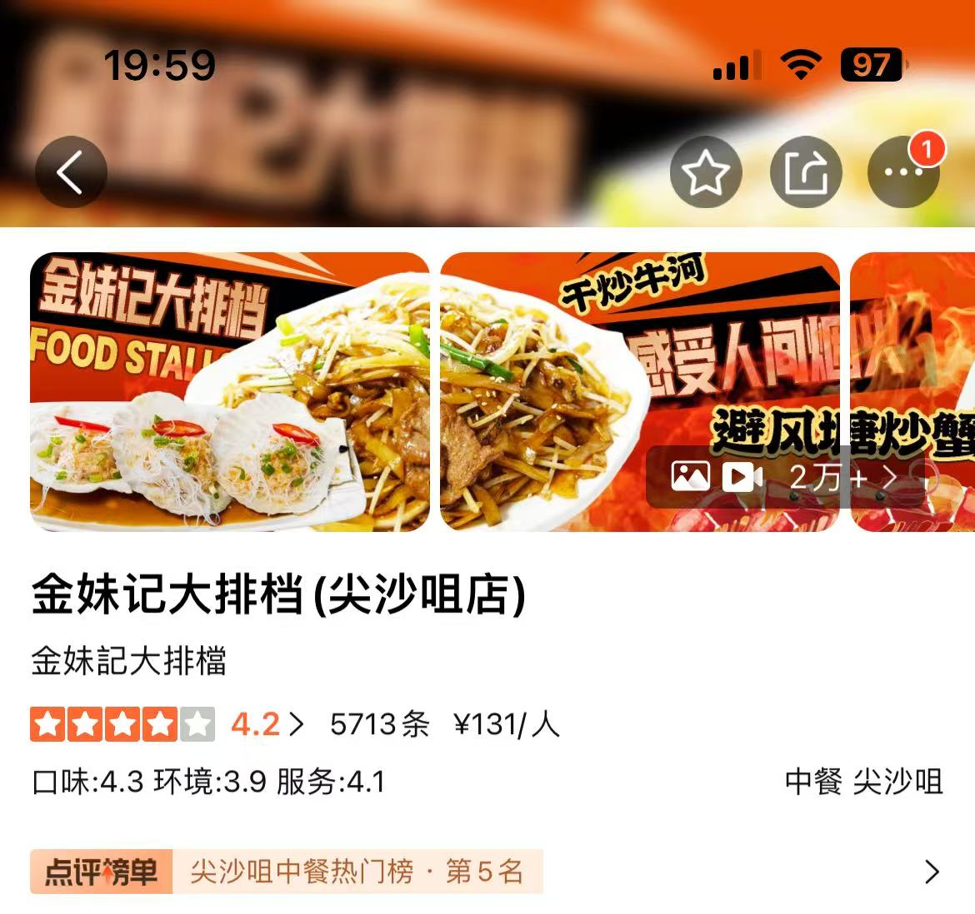
핵심 기능 2: 매장 메인 이미지 노출 영역
높은 노출 영역, 매장의 최고의 광고판
고노출 영역으로, 매장을 대표하는 최적의 광고 위치입니다.
무료 등록: 원본 대표 이미지 페이지
1: 몰입형 대형 영상 모드
2: 다섯 개의 소형 이미지로 구성된 노출 모드
사용자 업로드 이미지를 무작위로 노출하며, 운영 및 개입이 불가능합니다.
매장의 주요 특징을 시각적으로 강조하여 사용자 관심을 끌 수 있으며, 평일 노출용으로 적합한 형식입니다.
마케팅 이벤트 홍보용으로, 연속 이미지 구성 방식을 통해 주요 프로모션 포인트를 강조할 수 있으며, 마케팅 집중 기간에 적합한 노출 형식입니다.

Slide 4
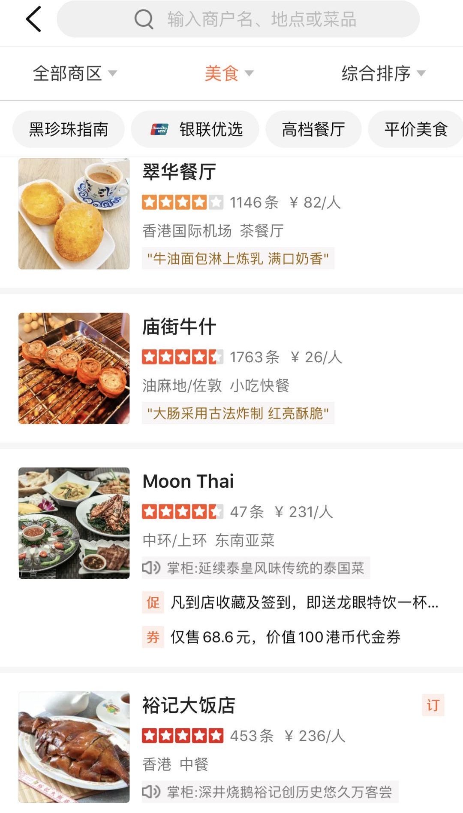
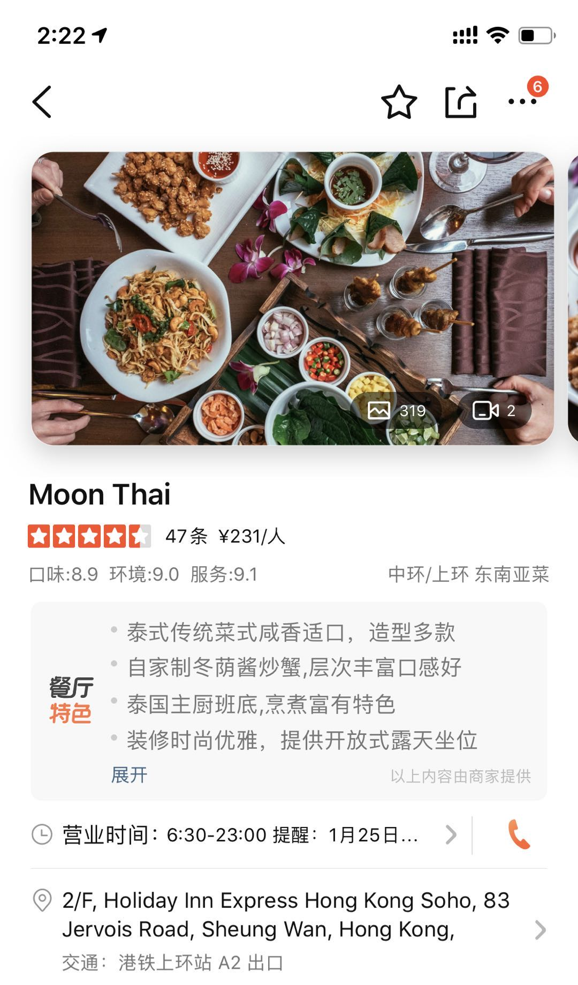
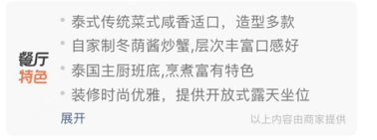

핵심 기능 3: 레스토랑 특색
① 입구 마케팅 문구를 활용해 사용자 유입을 효과적으로 증대시킬 수 있습니다.
② 레스토랑 특색 소개는 ‘가이드형 카피’를 통해 매장의 주요 강점을 부각하고, 고객의 관심을 높여 빠른 의사결정을 돕는 동시에 매장 방문 전환율을 높이는 역할을 합니다.
매장은 직접 레스토랑의 판매 포인트를 설정하여 사용자의 시선을 끌고, 방문 전환율을 높일 수 있습니다.
리스트 페이지 내 ‘사장님 한마디’ 영역
상세 페이지 내 매장(레스토랑) 특장점 노출 영역
GIF
1.리스트 페이지 ‘사장님 한마디’를 직접 설정 가능 (최대 14자 이내)
2.레스토랑 특색 문구를 직접 설정 가능 (최대 5줄, 각 줄 19자 이내)

Slide 5
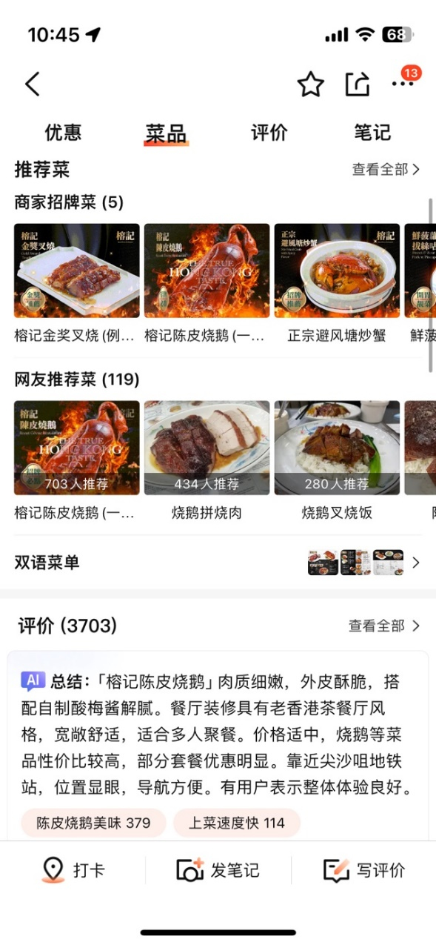
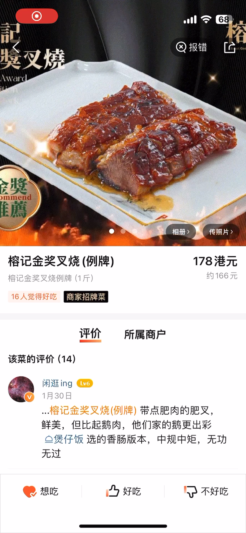
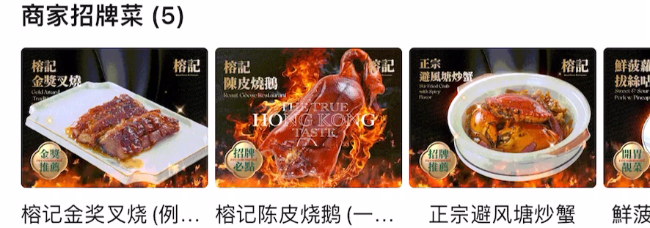
핵심 기능 4: 매장의 대표 메뉴 노출 영역
대표 메뉴는 고객의 방문 결정에 직접적인 영향을 미치는 주요 요소입니다.
고화질 이미지를 통해 매장의 개성을 효과적으로 표현하고, 고객의 관심을 유도하여 베스트 메뉴를 만들어냄으로써 매장 전체의 매출 성장을 견인할 수 있습니다.
매장 대표 메뉴 리스트 노출 이미지
매장 대표 메뉴 대형 노출 이미지
GIF
① 입점 매장은 대표 메뉴 및 가격 정보를 직접 등록하여 고객에게 노출할 수 있습니다.
② 최대 5개의 대표 메뉴 노출이 지원됩니다.

Slide 6
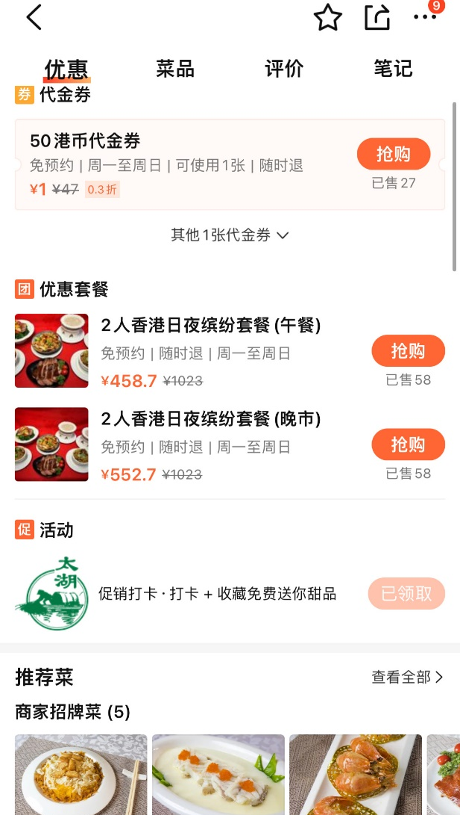
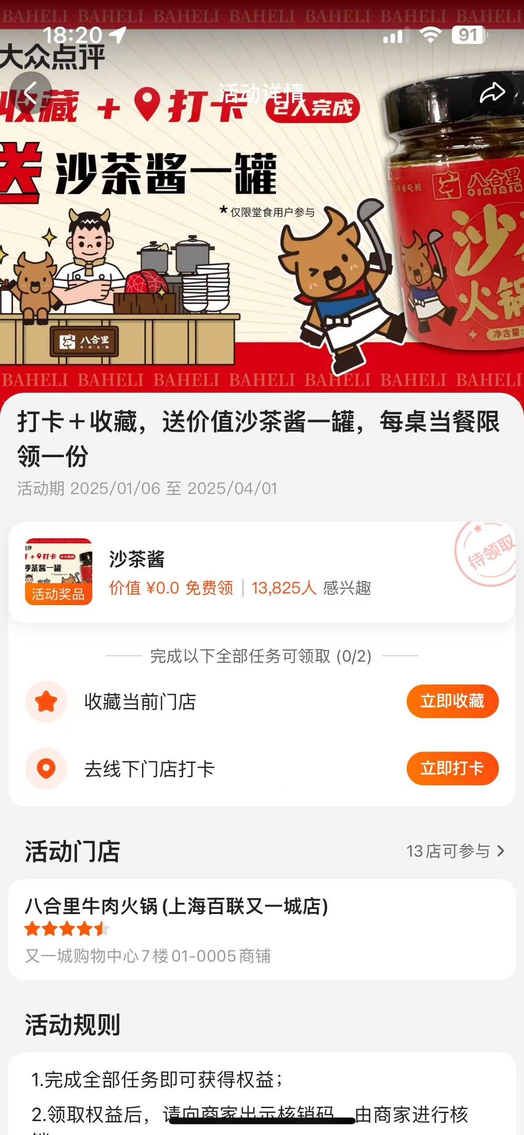
핵심 기능 5: 프로모션 이벤트
1.매장 인기도 상승:
매장 방문 체크인 등 소비 행위는 매장의 인기를 측정하는 주요 기준입니다. 인기가 높을수록 노출 빈도도 증가합니다.
2.리뷰 작성 확률 증가:
사용자가 체크인 후 알림을 받으면, 약 25%의 사용자가 리뷰를 작성합니다. 이는 리뷰 생성의 주요 경로 중 하나입니다!
3.랭킹 상승 효과:
‘체크인 인기 순위’는 실제 사용자 체크인 데이터를 기반으로 산정되며, 체크인 수가 많을수록 상위에 노출됩니다. 이를 통해 순위 상승과 리스트 등재 확률을 효과적으로 높일 수 있습니다
매장은 마케팅 이벤트를 진행하여 고객의 호감을 얻고, 온라인 매장 품질을 향상시킬 수 있습니다.
매장 상세 페이지 내 프로모션 노출 영역
프로모션 상세 노출 페이지
① 입점 매장은 자체적으로 프로모션 이벤트와 진행 기간을 자유롭게 설정할 수 있습니다.
② 이벤트 개수에 대한 제한이 없으며, 다양한 형태의 프로모션 운영이 가능합니다.
③ 상점은 관리자 페이지(백오피스)를 통해 쿠폰 수령 및 사용 내역을 실시간으로 조회할 수 있습니다.
체크인 수는 32% 상승했고, 즐겨찾기 수는 31% 증가했습니다.

Slide 7
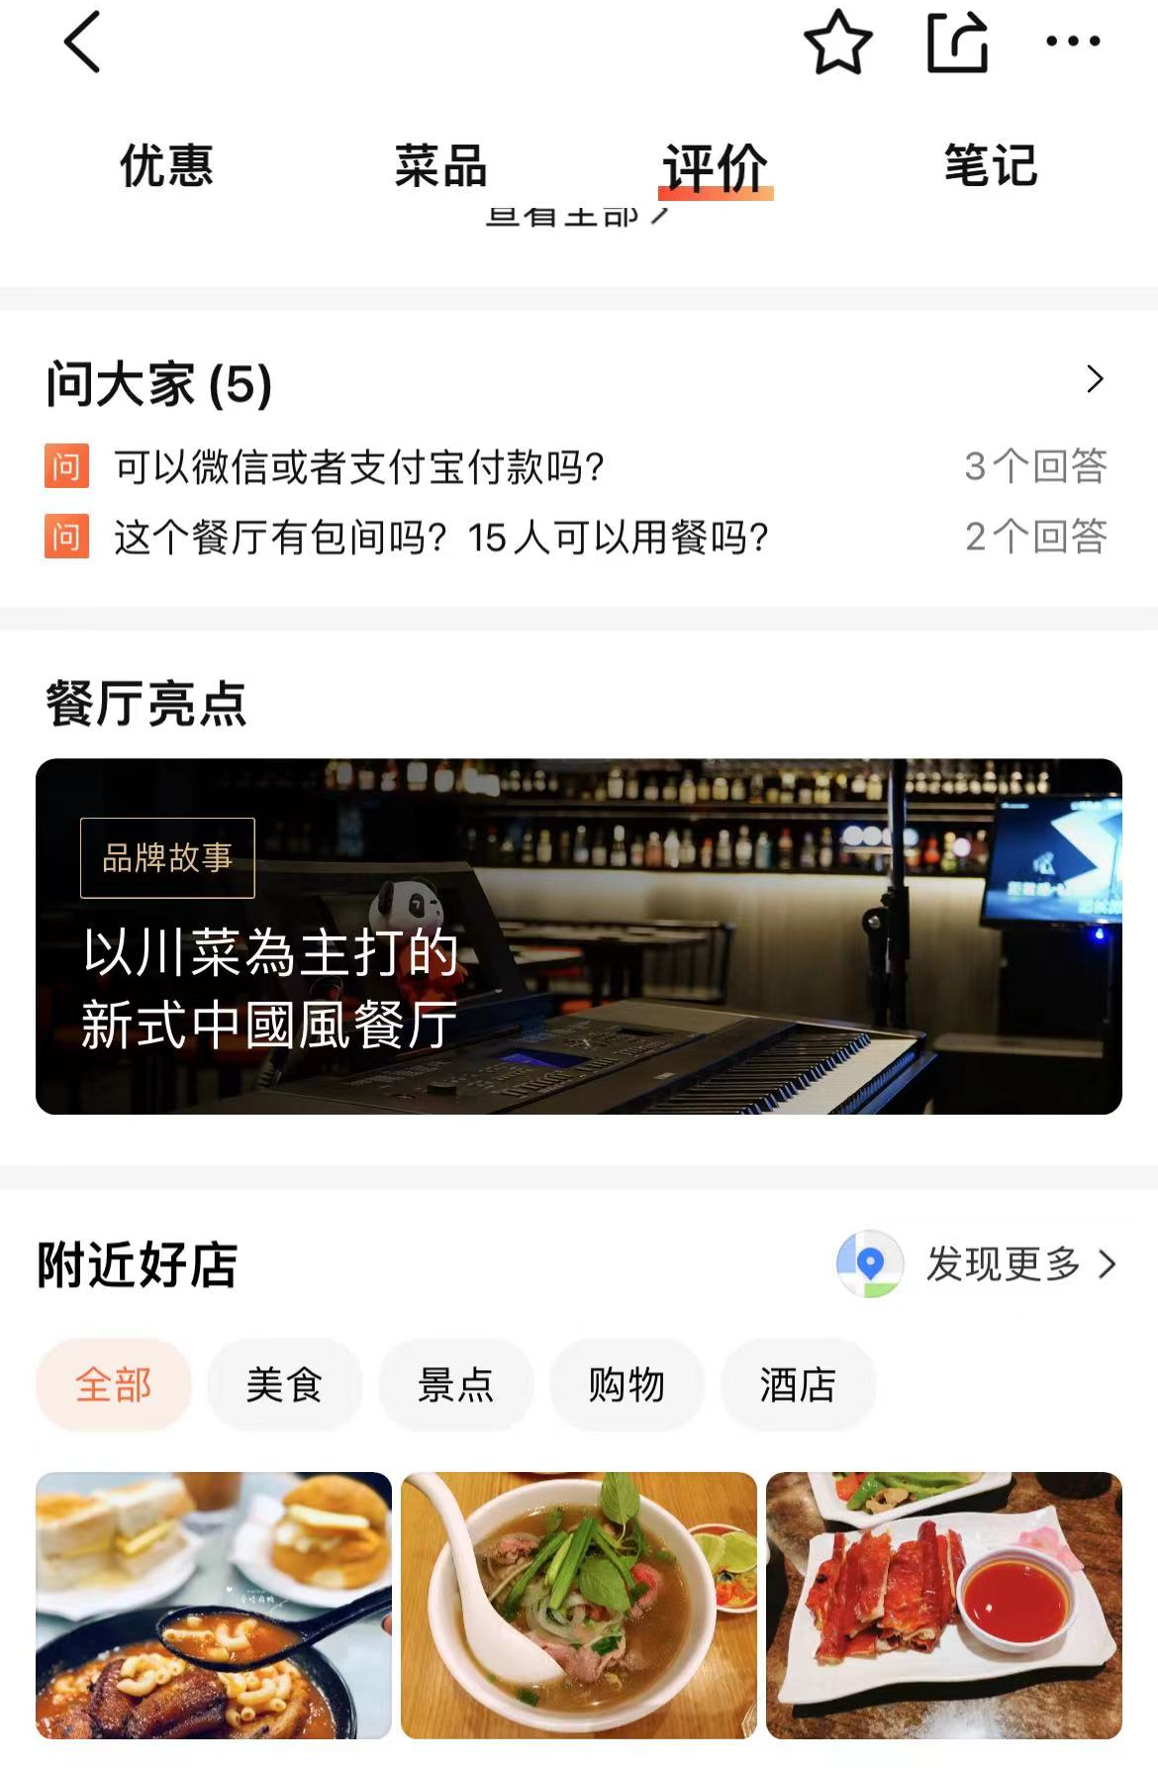
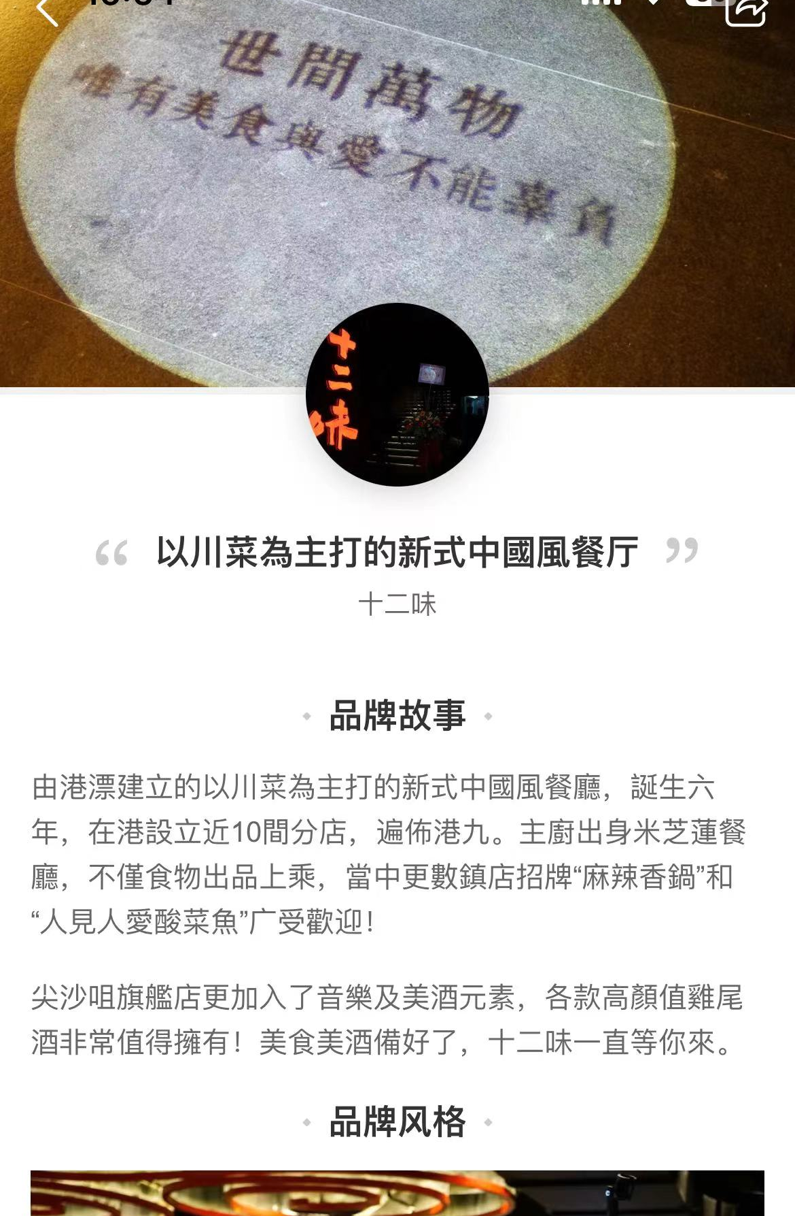
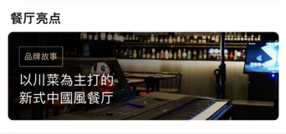
핵심 기능 6: 브랜드 스토리 노출 영역
하나의 매장, 하나의 스토리 — 브랜드 스토리를 구축하여 업계와의 차별화를 실현합니다.
① 브랜드 고유의 철학과 역사를 스토리로 풀어내어, 독창적인 브랜드 이미지를 구축하고 고객의 인식 속에 자리 잡을 수 있습니다.
② 감성적 접근 방식을 활용하여 브랜드의 내적 가치를 강화하고, 고객의 공감과 충성도를 높일 수 있습니다.
매장(레스토랑) 주요 하이라이트
브랜드 스토리 상세 페이지
GIF
브랜드 스토리를 직접 설정할 수 있으며, 브랜드 배경 이미지, 로고, 홍보 영상, 슬로건, 브랜드 스타일 등을 업로드할 수 있습니다.

Slide 8
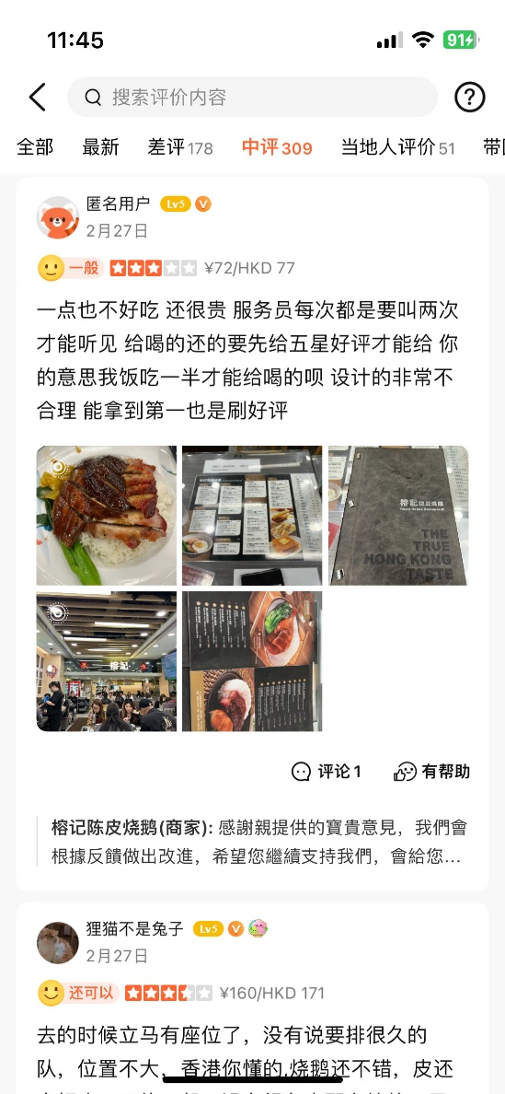
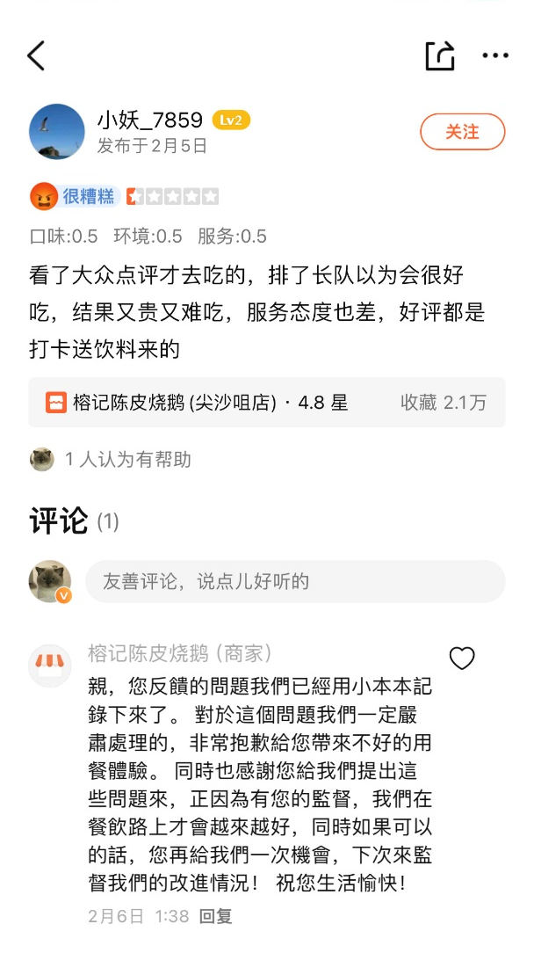
핵심 기능 7: 리뷰 관리
① 매장은 리뷰 데이터를 전반적으로 분석하여 고객 피드백을 기반으로 메뉴와 서비스 품질을 개선함으로써 소비자 만족도를 향상시킬 수 있습니다.
② 부정적인 리뷰에 대해 신속하고 효과적인 답변을 제공함으로써 잠재 고객의 이탈을 최소화하고, 브랜드 신뢰도를 유지할 수 있습니다.
매장은 리뷰를 종합적으로 관리하여 브랜드 인지도를 높일 수 있습니다.
리스트 페이지 리뷰 관리
리뷰 상세 노출 페이지
GIF
① 매장은 최근 등록된 리뷰 현황(신규 긍정·부정 리뷰 등)을 실시간으로 확인할 수 있습니다.
② 리뷰 답변 기능을 통해 고객 피드백에 직접 응대함으로써 고객 만족도와 신뢰도를 높일 수 있습니다.
③ 악성 리뷰나 허위 후기 발생 시, 백오피스에서 신고 및 이의 제기 절차를 통해 즉시 대응할 수 있습니다

